Slide 2
ΦΥΣΙΚΗ 86Υ011
Εμμανουήλ Πρωτονοτάριος
11^{ο} Μάθημα

Slide 3
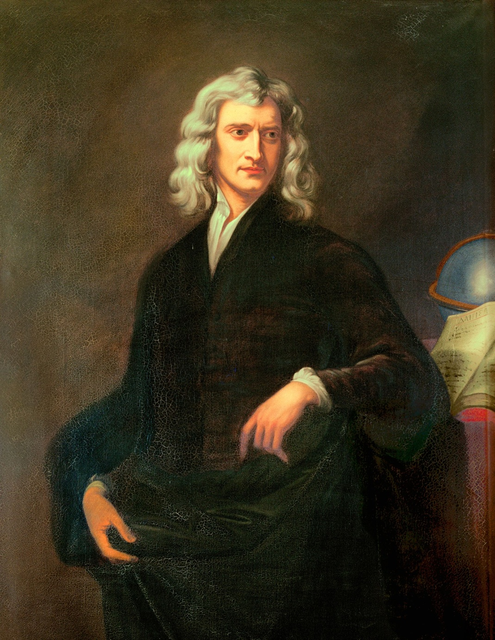
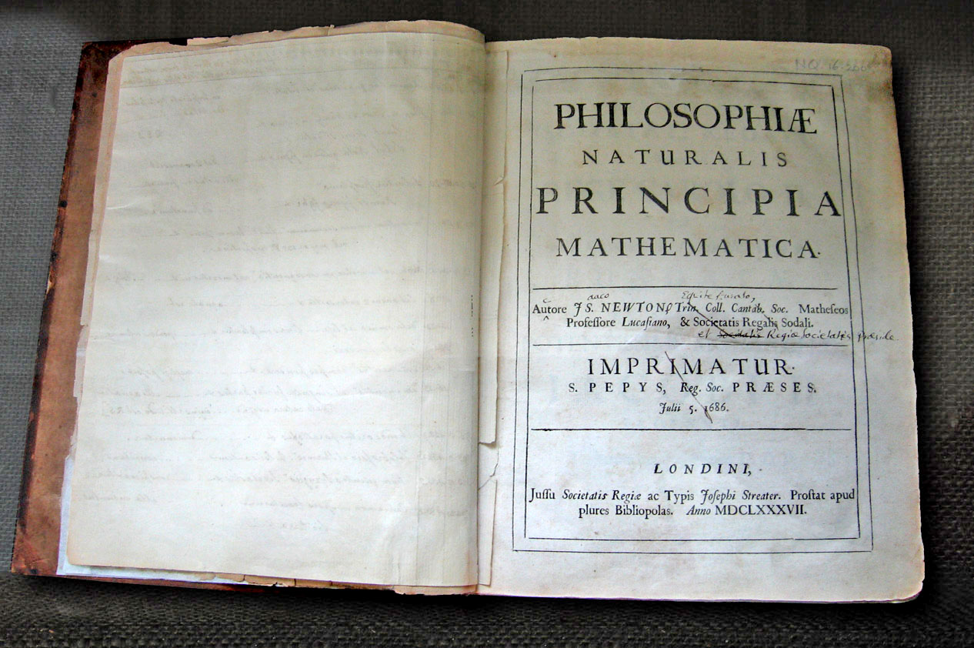
Isaac Newton (1642 - 1727)
5 Ιουλίου 1687
Notes:
Γεννήθηκε τη χρονιά που πέθανε ο Γαλιλαίος
Μαθηματικές Αρχές της Φυσικής Φιλοσοφίας

Slide 4
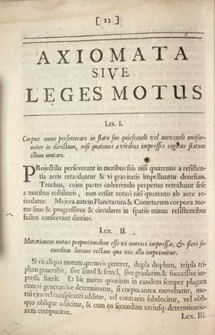
AXIOMATA, SIVE LEGES MOTUS
Lex I
«Corpus omne perseverare in statu suo quiescendi vel movendi uniformiter in directum, nisi quatenus illud a viribus impressis cogitur statum suum mutare.»
Lex II
«Mutationem motus proportionalem esse vi motrici impressæ, & fieri secundum lineam rectam qua vis illa imprimitur.»
Lex III
«Actioni contrariam semper & æqualem esse reactionem: sive corporum duorum actiones in se mutuo semper esse æquales & in partes contrarias dirigi.»
Notes:
Αξιώματα ή Νόμοι της Κίνησης

Slide 5
AXIOMATA, SIVE LEGES MOTUS
1^{ος} Νόμος
«Κάθε σώμα διατηρεί την κατάσταση ηρεμίας του ή την κατάσταση ομαλής ευθύγραμμης κίνησής του, εκτός αν εξαναγκαστεί από ασκούμενες δυνάμεις να μεταβάλει αυτή την κατάσταση.»
2^{ος} Νόμος
«Η μεταβολή της ποσότητας της κίνησης είναι ανάλογη με την κινητήρια δύναμη που ασκείται και γίνεται κατά τη διεύθυνση της ευθείας γραμμής στην οποία ασκείται αυτή η δύναμη.»
3^{ος} Νόμος
«Σε κάθε δράση υπάρχει πάντοτε μια αντίθετη και ίση αντίδραση· δηλαδή οι αμοιβαίες δράσεις δύο σωμάτων μεταξύ τους είναι πάντοτε ίσες και κατευθύνονται προς αντίθετες κατευθύνσεις.»
Notes:
Αξιώματα ή Νόμοι της Κίνησης

Slide 6
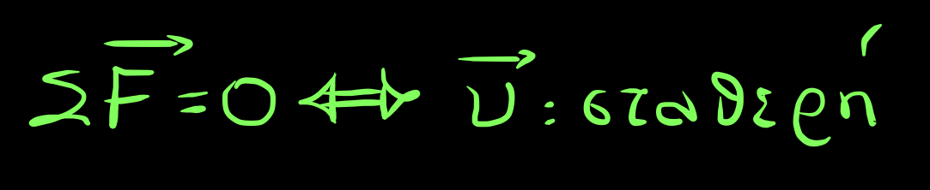

1^{ος} Νόμος του Newton
Κάθε σώμα παραμένει στην κατάσταση της ακινησίας ή της ευθύγραμμης ομαλής κίνησης, αν η συνισταμένη δύναμη που ασκείται σε αυτό είναι μηδέν.
Το σώμα παραμένει ακίνητο. Άρα …
Notes:
Αξιώματα ή Νόμοι της Κίνησης

Slide 7
1^{ος} Νόμος του Newton
Ισχύει για όλα τα σώματα και στη Γη και στον ουρανό
Εισάγεται η έννοια της αδράνειας η οποία είναι θεμελιώδης για όλα τα σώματα
Η «ακινησία» είναι ισοδύναμη με την «κίνηση με σταθερή ταχύτητα»
Η κατάσταση αυτή ονομάζεται ισορροπία.
Δηλαδή όταν η συνισταμένη των δυνάμεων που ασκούνται σε ένα σώμα είναι ίση με μηδέν, τότε το σώμα ισορροπεί,
Δηλαδή: είτε είναι ακίνητο, είτε κινείται αλλά με σταθερή διανυσματική ταχύτητα.
Notes:
Αξιώματα ή Νόμοι της Κίνησης

Slide 8
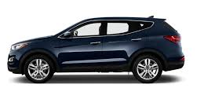


1^{ος} Νόμος του Newton
Όταν το αυτοκίνητο είναι ακίνητο: $Σ\vec{F}=0$
(συμφωνία με Αριστοτέλη)
Όταν το αυτοκίνητο κινείται με σταθερή ταχύτητα: $Σ\vec{F}=0$
(διαφωνία με Αριστοτέλη)
Όσες δυνάμεις και να του ασκούνται, $Σ\vec{F}=0$, ακόμα κι αν δεν τις γνωρίζω επακριβώς.

Slide 9
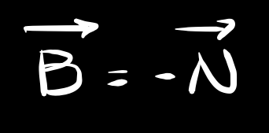
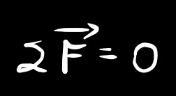
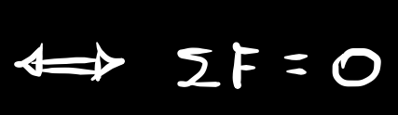
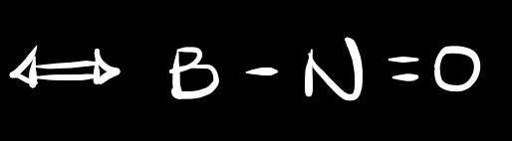
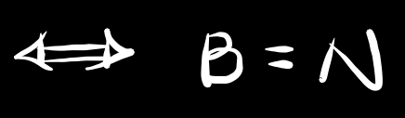

1^{ος} Νόμος του Newton
Απλή εφαρμογή
Το σώμα είναι ακίνητο, ισορροπεί. Άρα $Σ\vec{F}=0$.
Notes:
Αξιώματα ή Νόμοι της Κίνησης

Slide 10

1^{ος} Νόμος του Newton - Ισορροπία
Βάρος σώματος: W = 1N
Ενδείξεις δυναμομέτρων: F₁, F₂
F = 1N
F₁ = 0.5N
F₂ = ?
F₁ = 0.2N
F₂ = ?
F₁ + F₂ μπορεί να είναι πολύ μεγαλύτερο από 1Ν

Slide 11
Τι συμπέρασμα βγάζω όταν το ένα δυναμόμετρο δείχνει μικρότερη ένδειξη από το βάρος του σώματος;
F = 1N
F₁ = 0.5N
F₂ = ?
F₁ = 0.2N
F₂ = ?

Slide 12
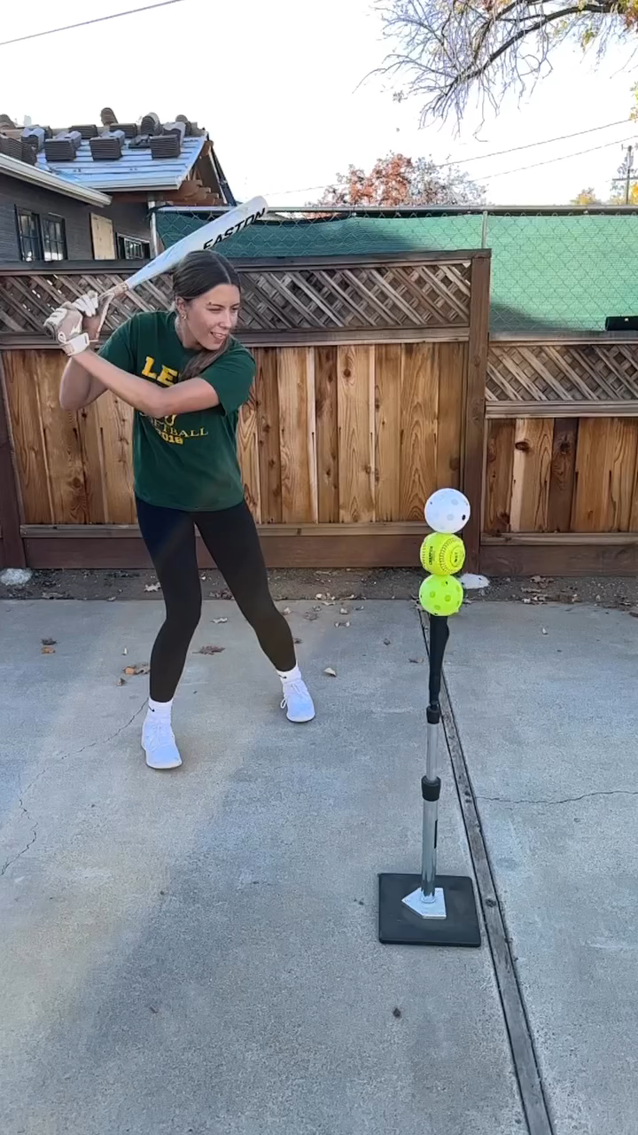

Slide 13
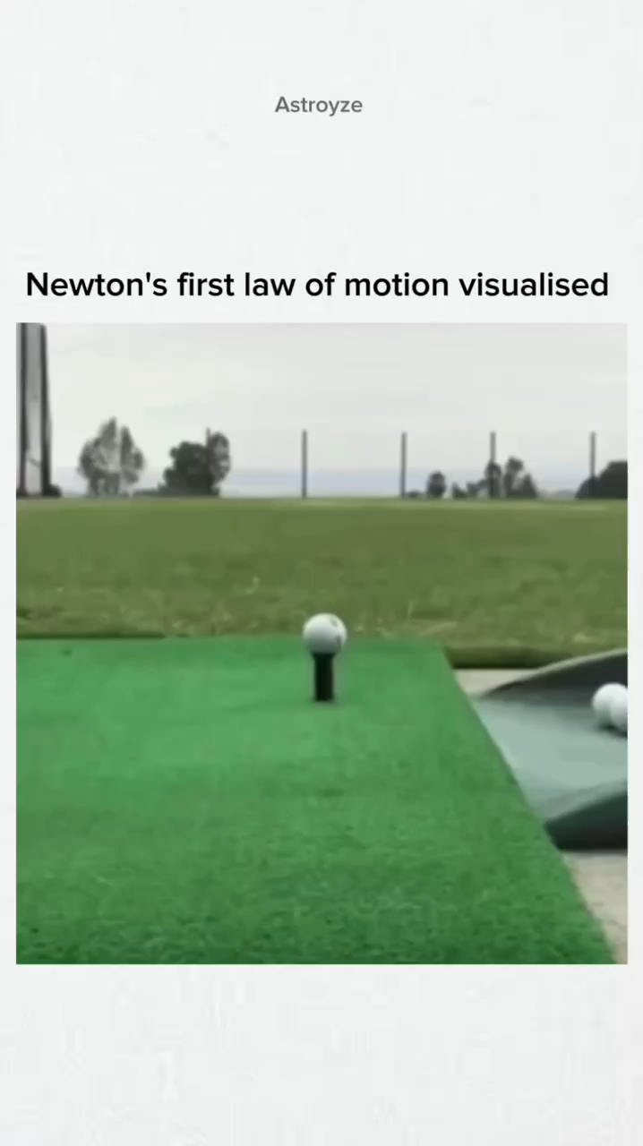
Πείραμα

Slide 14
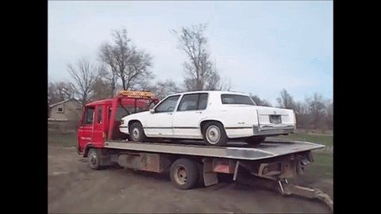

Slide 15
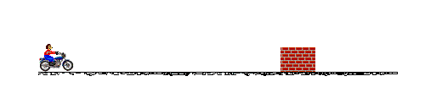
1^{ος} Νόμος του Newton
Τι συνέβη εδώ?
Ασκήθηκε δύναμη στη μοτοσυκλέτα και σταμάτησε. Στον άνθρωπο?

Slide 16
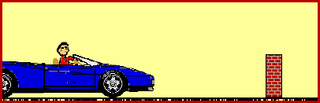
1^{ος} Νόμος του Newton

Slide 17
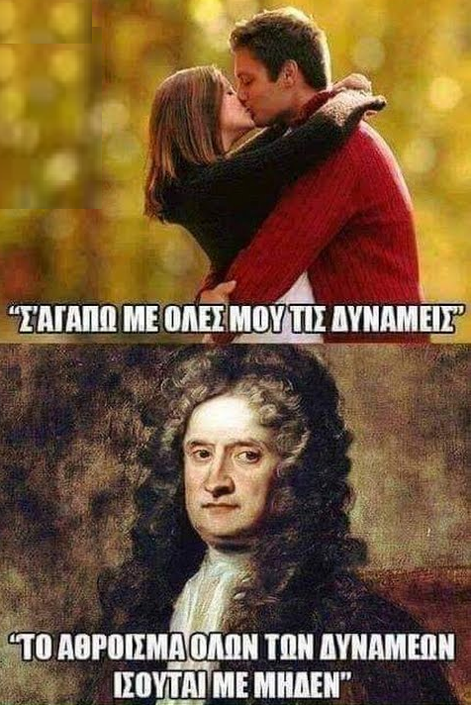
1^{ος} Νόμος του Newton

Slide 18
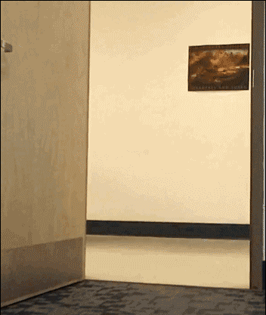
1^{ος} Νόμος του Newton

Slide 19
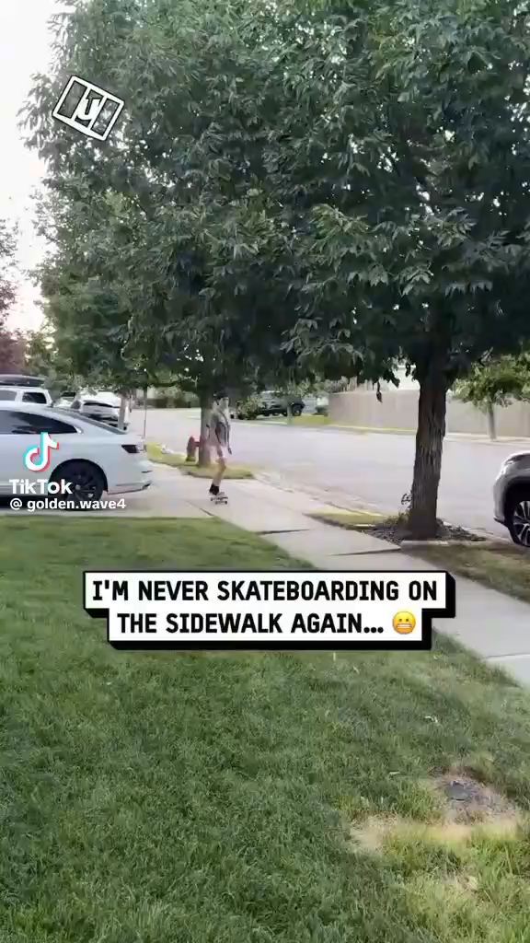
1^{ος} Νόμος του Newton

Slide 20
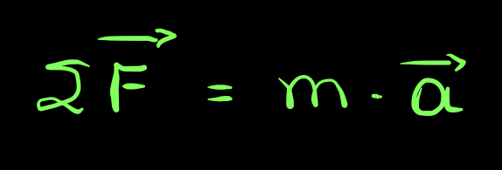
2^{ος} Νόμος του Newton
Θεμελιώδης Νόμος της Μηχανικής
Η επιτάχυνση ενός σώματος είναι ανάλογη της συνισταμένης δύναμης που δέχεται, με σταθερά αναλογίας τη μάζα του σώματος, και έχει την ίδια κατεύθυνση με αυτήν.
Η δύναμη είναι το αίτιο, η μεταβολή της κίνησης είναι το αποτέλεσμα.
Η επιτάχυνση εκφράζει τη μεταβολή της κίνησης:
ρυθμός μεταβολής ταχύτητας
Notes:
Αξιώματα ή Νόμοι της Κίνησης

Slide 21
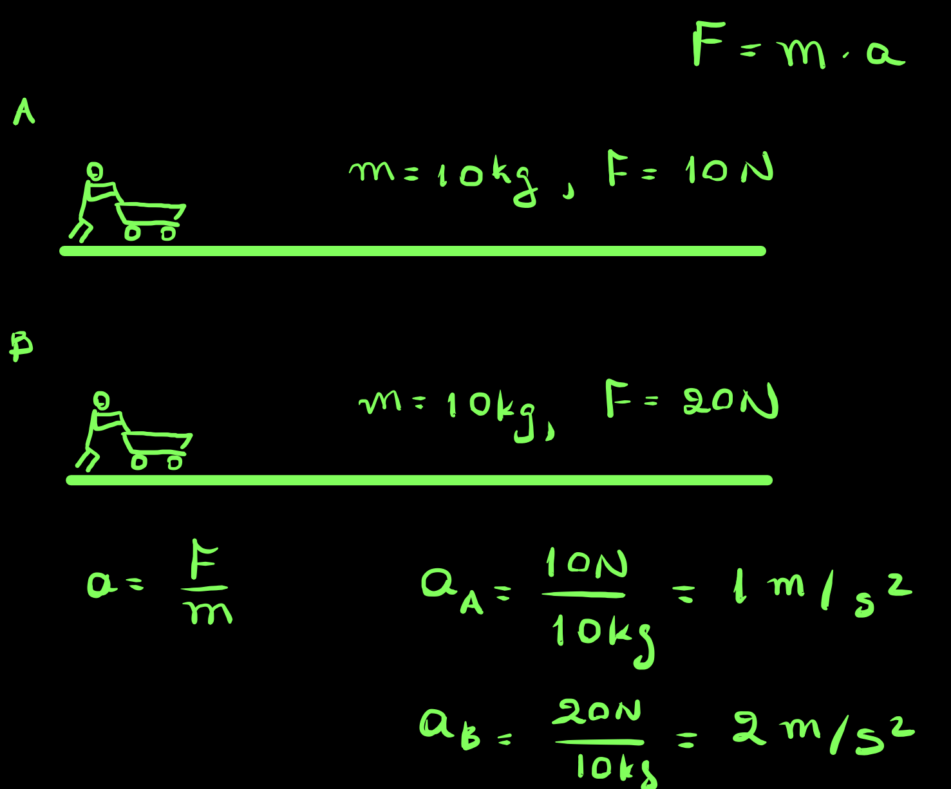

Slide 22
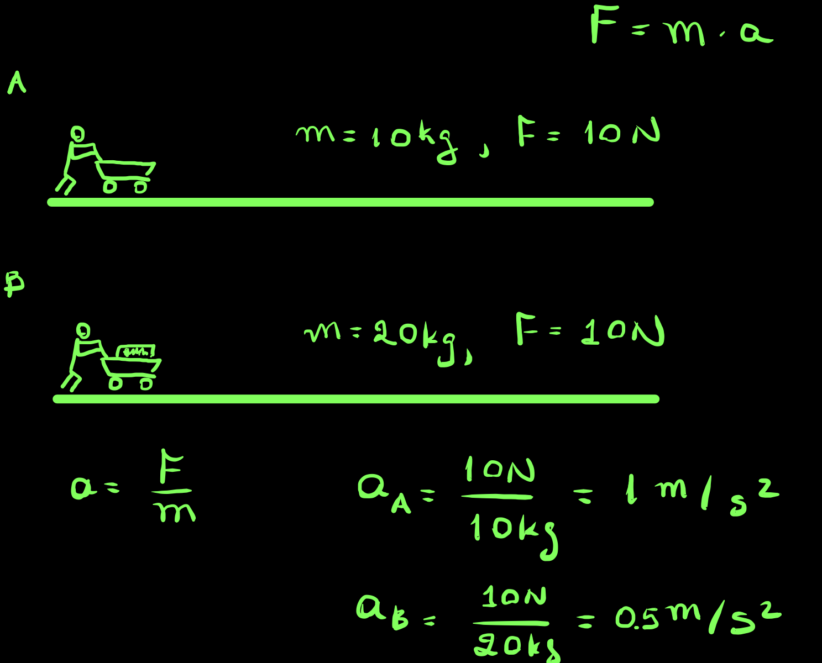

Slide 23
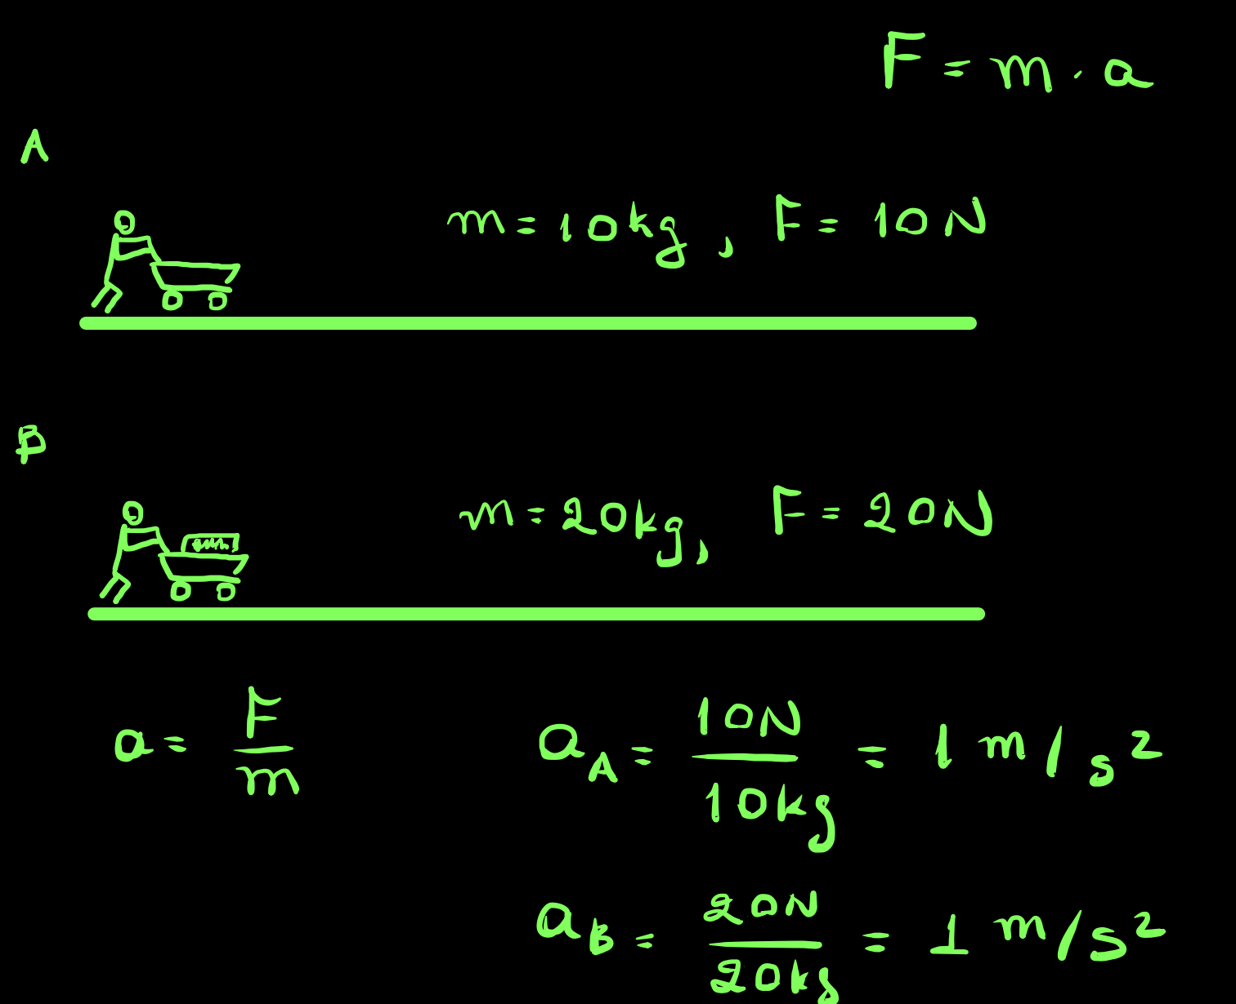

Slide 24
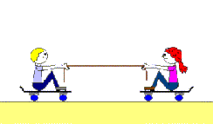
3^{ος} Νόμος του Newton
Δράση - Αντίδραση
Σε κάθε δράση αντιστοιχεί μια αντιτιθέμενη ίση αντίδραση:
ή οι αμοιβαίες δράσεις δύο σωμάτων, μεταξύ τους, είναι πάντα ίσες και κατευθύνονται αντίθετα.
Notes:
Αξιώματα ή Νόμοι της Κίνησης

Slide 25
Δράση - Αντίδραση
3^{ος} Νόμος του Νεύτωνα
(έπεται του 2^{ου} Νόμου F = m ∙ a)
Όταν ένα σώμα Α ασκεί δύναμη σε ένα σώμα Β τότε και το Β ασκεί δύναμη στο Α ίσου μέτρου και αντίθετης φοράς.

Slide 26
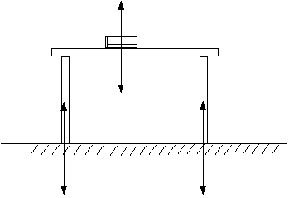
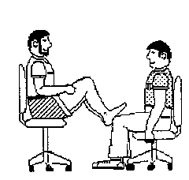
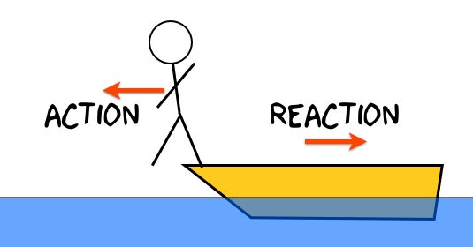
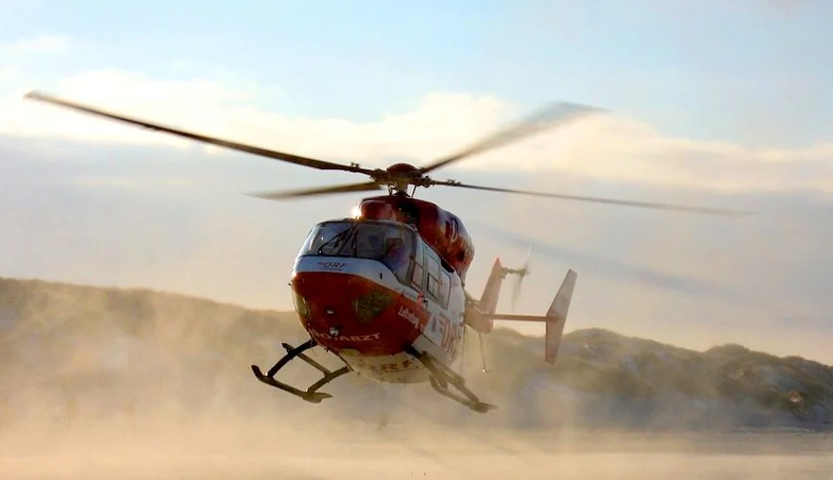
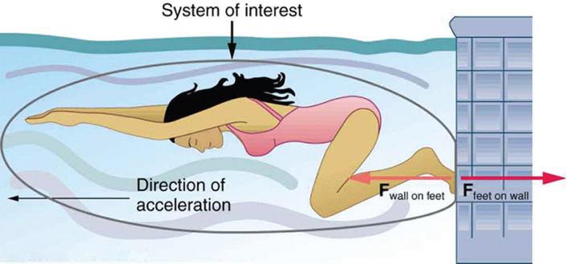
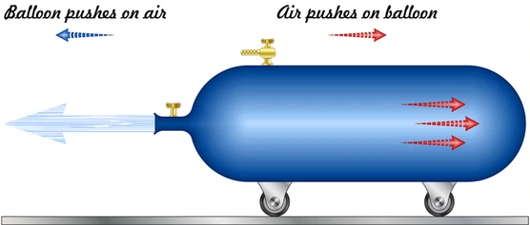
3^{ος} Νόμος του Newton
Παραδείγματα
Notes:
Αυτή η διατύπωση υπονοεί ότι κάποιος ασκεί αρχικά τη δύναμη και στο μυαλό μας έχουμε την παρανόηση ότι αυτός που επιλέγει να την ασκήσει, ασκεί μεγαλύτερη δύναμη. Γενικά με την εμπειρία μας βλέπουμε ότι το αίτιο είναι πιο ισχυρό από την αντίδραση που δέχεται.

Slide 27
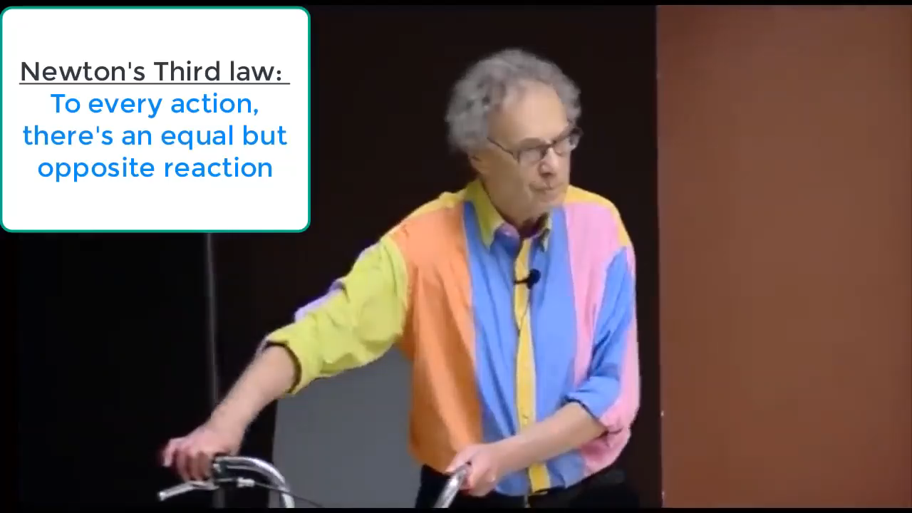
3^{ος} Νόμος του Newton
Walter Lewin - MIT

Slide 28
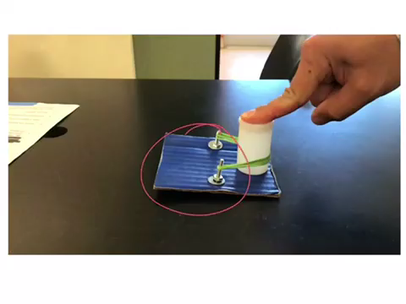
3^{ος} Νόμος του Newton

Slide 29
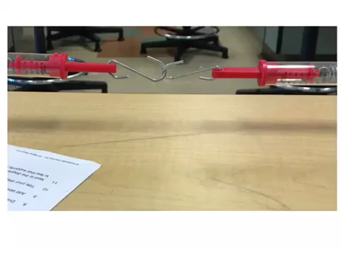
3^{ος} Νόμος του Newton

Slide 30
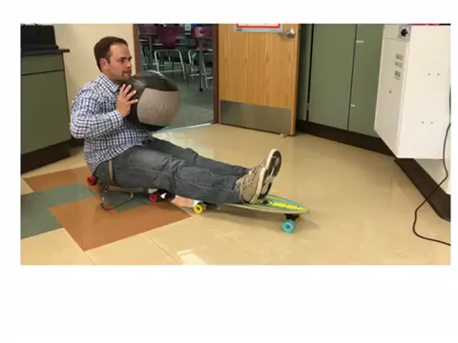
3^{ος} Νόμος του Newton

Slide 31
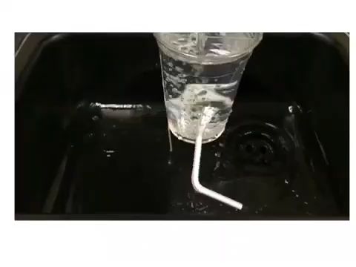
3^{ος} Νόμος του Newton

Slide 32
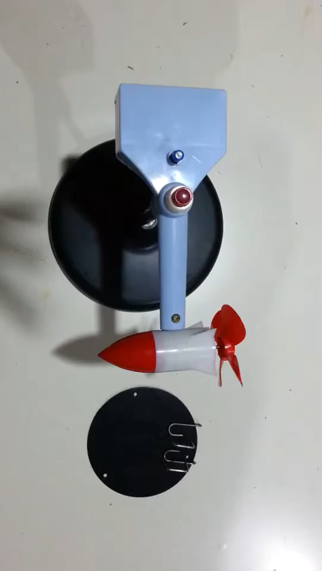

Slide 33
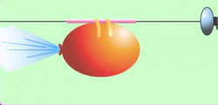
Πείραμα
Μπαλόνι που εκτοξεύει αέρια
Θέλετε να το δοκιμάσουμε ?

Slide 34

Αγνοήστε την ηχητική περιγραφή διότι είναι λάθος:
Θεωρεί δράση τη δύναμη, και αντίδραση την κίνηση

Slide 35
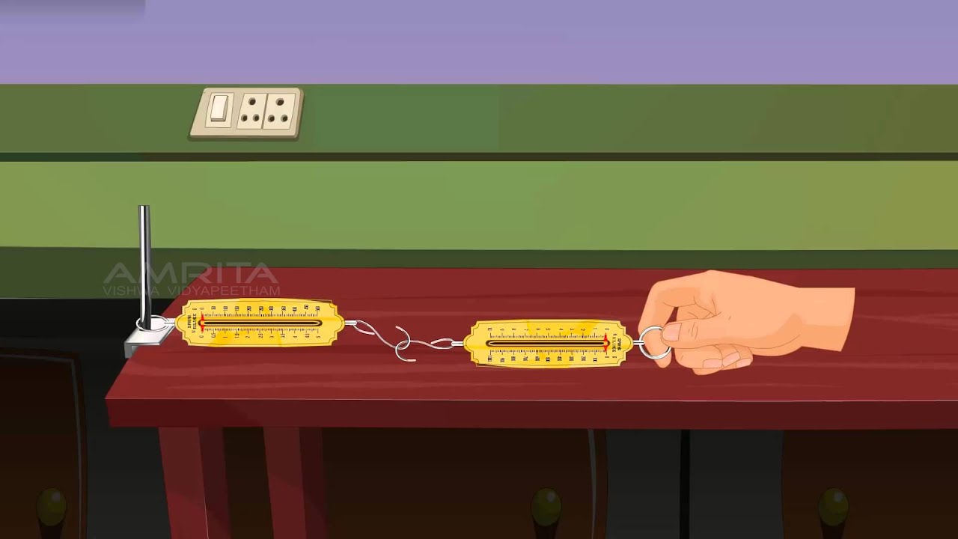
Πείραμα
Δυναμόμετρα
Notes:
Θα μπορούσαμε να παρατηρούμε τις ενδείξεις τους ταυτόχρονα, αλλά αυτό είναι δύσκολο.
Ακούμε το χτύπο των δυναμομέτρων όταν τερματίζουν.

Slide 36
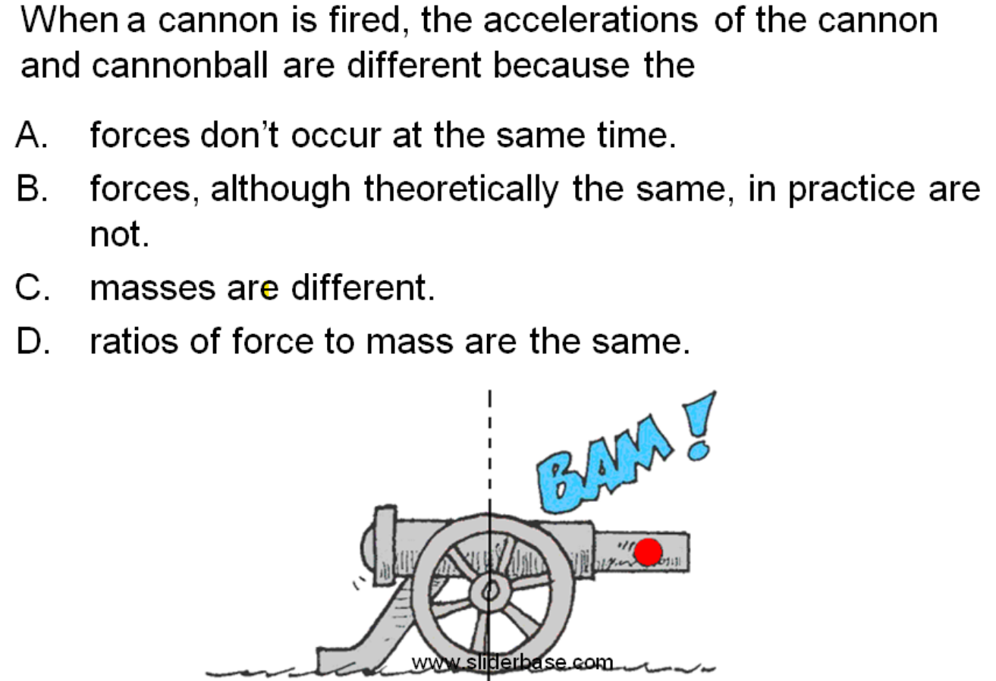
Ερώτηση

Slide 37
Ερώτηση
Ποια είναι τα ζεύγη των δυνάμεων δράσης – αντίδρασης?
Η Γη έλκει το σώμα (Βάρος σώματος), και το σώμα έλκει τη Γη.
Το έδαφος ασκεί δύναμη στο σώμα, και το σώμα ασκεί δύναμη στο έδαφος.

Slide 38
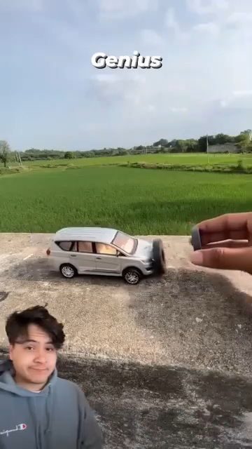
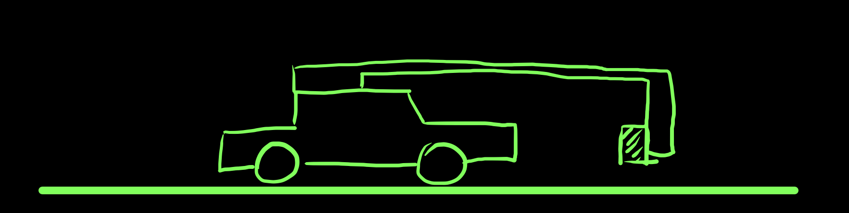
Ερώτηση
Μπορεί να συμβεί αυτό? Γιατί?
Όλο το σύστημα, Σ
Αυτοκίνητο, Α
Στήριγμα με μαγνήτη, Μ

Slide 39

Ερώτηση
Όλο το σύστημα, Σ
Ισορροπία
$$Σ\vec{F}=0$$
Notes:
Δε θα έπρεπε να κινηθεί

Slide 40






Ερώτηση
Ένα σύστημα με δύο σώματα: 1) Αυτοκίνητο, 2)Στήριγμα με μαγνήτη
Ζεύγη Δράσης – Αντίδρασης
$${\vec{F}}_{ΜΑμαγν}=−{\vec{F}}_{ΑΜμαγν}$$
${\vec{F}}_{ΑΜεπαφής}=−{\vec{F}}_{ΜΑεπαφής}$
Αν F_{ΜΑμαγν} > F_{ΜΑεπαφής} ?
$${\vec{F}}_{ΑΜεπαφής}$$
Άτοπο
Άρα: F_{ΜΑμαγν} = F_{ΜΑεπαφής}
$${\vec{F}}_{ΜΑεπαφής}$$
$${\vec{F}}_{ΜΑμαγν}$$
$${\vec{F}}_{ΑΜμαγν}$$
Notes:
Συλλογισμός:
Έχουμε δύο σώματα 1) αυτοκίνητο, και 2) στήριγμα με μαγνήτη
Θα επικεντρωθούμε στις οριζόντιες δυνάμεις που ασκεί το ένα σώμα στο άλλο.
Κάθε σώμα αυτοκίνητο – στήριγμα με μαγνήτη δέχεται δύο δυνάμεις: με επαφή από το άλλο σώμα, μαγνητική από απόσταση.
Θα προσπαθήσουμε να σκεφτούμε τι θα συμβεί ξεχωριστά στο αυτοκίνητο και στο στήριγμα με το μαγνήτη.
Το αυτοκίνητο δέχεται δύο δυνάμεις: 1) με επαφή από το στήριγμα, 2) από απόσταση με το μαγνήτη. Αν η μαγνητική είναι ισχυρότερη τότε θα πρέπει να επιταχυνθεί προς τα δεξιά.
Τώρα ας δούμε τι συμβαίνει με το στήριγμα με μαγνήτη. Και αυτό το σώμα δέχεται δύο δυνάμεις: 1) με επαφή από το αυτοκίνητο, 2) από απόσταση με το μαγνήτη.
Λόγω 3^{ου} ΝΝ και σε αυτό το σώμα η μαγνητική δύναμη θα πρέπει να είναι ισχυρότερη. Επομένως, το στήριγμα θα πρέπει να επιταχυνθεί προς τα αριστερά.
Όμως αυτά τα δύο σώματα είναι κολλημένα, δεν γίνεται να κινηθεί το αυτοκίνητο προς τα αριστερά και το στήριγμα με το μαγνήτη προς τα δεξιά. Άρα άτοπο.

Slide 41
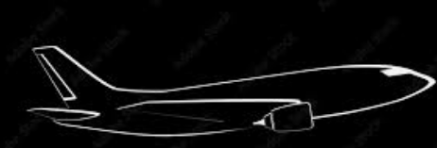
1^{ος} Νόμος Newton - Εφαρμογή
Το αεροπλάνο κινείται με σταθερή ταχύτητα.

Slide 42




1^{ος} Νόμος Newton - Εφαρμογή
Το αεροπλάνο κινείται με σταθερή ταχύτητα.
Ισορροπία → $Σ\vec{F}=0$
$${\vec{F}}_{δυν.άνωση}$$
$${\vec{F}}_{αντίσταση}$$
$${\vec{F}}_{αερίων}$$
$${\vec{Β}}_{}$$

Slide 43
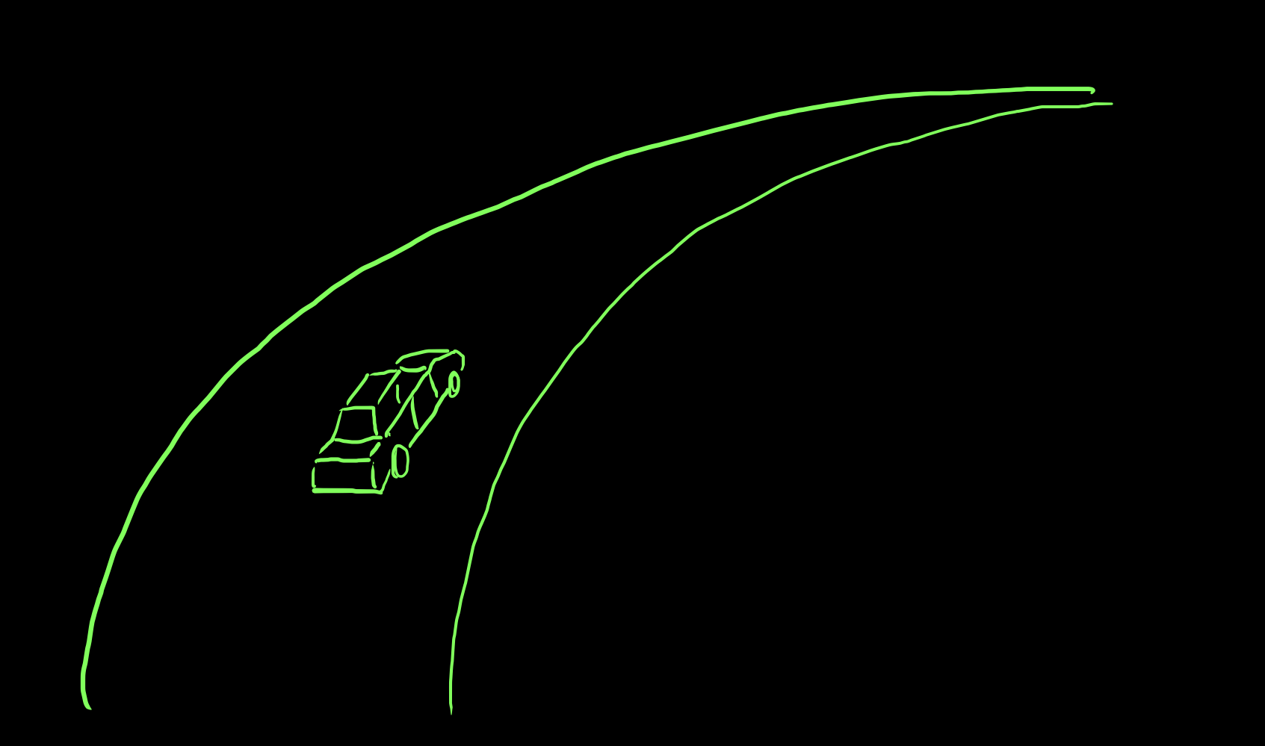
Ερώτηση
Ένα αυτοκίνητο κινείται στο δρόμο σε μία στροφή και το κοντέρ δείχνει σταθερά u = 60Km/h.
Χαρακτηρίστε ως Σωστή ή Λάθος την παρακάτω πρόταση:
«Αφού η ταχύτητα του αυτοκινήτου δεν μεταβάλλεται, τότε η συνισταμένη των δυνάμεων που του ασκούνται είναι μηδέν.»
Notes:
Η πρόταση είναι λάθος. Δεν αρκεί το μέτρο της ταχύτητας να παραμένει σταθερό. Ο 1^{ος} Νόμος του Νεύτωνα αναφέρεται στο συνολικό διάνυσμα της ταχύτητας.

Slide 44
Τέλος

